Slide 1
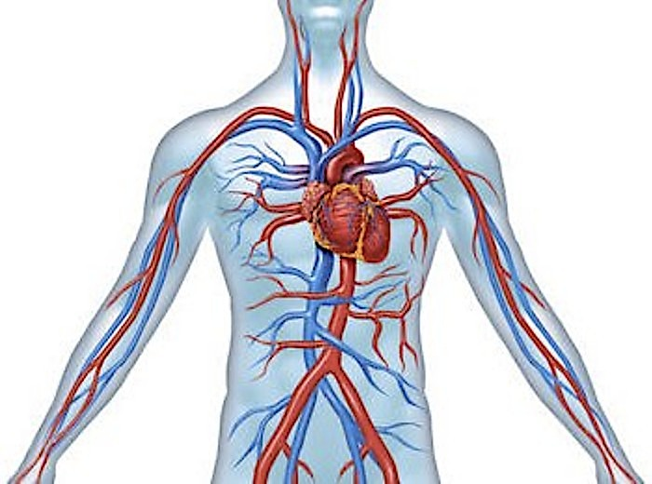
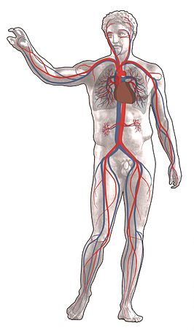
Word onderdeel van de bloedsomloop!
Visualiseren in het biologieonderwijs
Door: Gerdien van der Veer
Docent biologie op het Stedelijk Lyceum Enschede (locatie Innova)

Slide 2
Inhoud
Inleiding workshop
Visualisaties in het algemeen
Toelichting/uitvoering visualisatie bloedsomloop
Nabespreking
Afronding

Slide 3
Inleiding workshop
Waarom visualiseren?
Vernieuwend onderwijs: Gepersonaliseerd leren

Slide 4
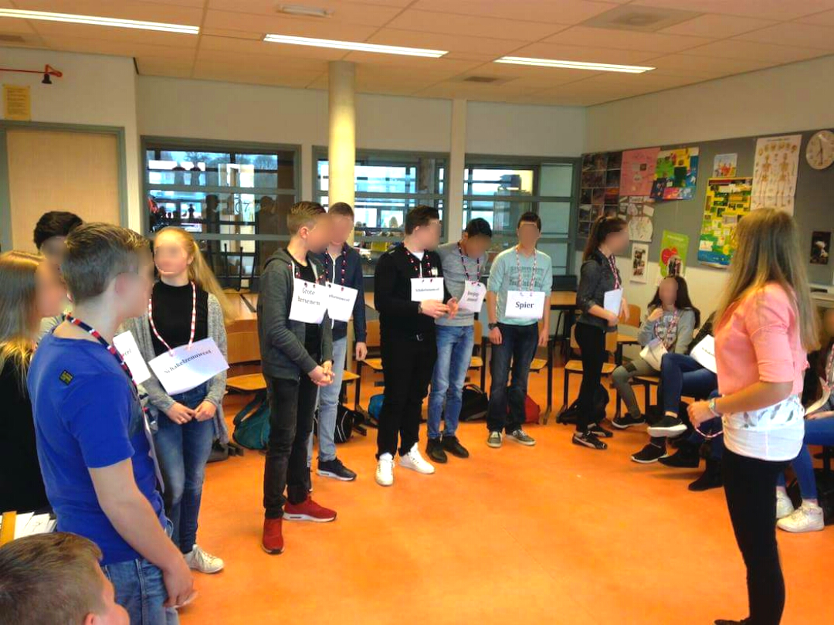
Visualisatie in het algemeen
Abstracte processen verhelderen
Impulsgeleiding
Constructivistisch: actief, doelgericht leerproces, zelfontdekkend.

Slide 5
Voor- en nadelen afgewogen
Voordelen | Nadelen
Betrokkenheid | Voorbereidingstijd (met name eerste keer)
Draagt bij aan sociale competenties | Ook voor docent intensieve uitvoering
Verbeelding en creativiteit gebruiken | Het moet passen binnen het curriculum
Individueel leren
Voorwaarden waar de werkvorm aan moet voldoen:
Volledige directe instructie
Goed klassenklimaat
Voldoende ruimte beschikbaar
Reflectie is essentieel voor een goede leeropbrengst
Notes:
VOORDELEN van VISUALISEREN in het onderwijs
Na de uitvoering van enkele onderzoeken, komen meerdere punten als voordelen van het inzetten van een visualisatie naar voren.
Het gebruik van een visualisaties in het onderwijs kan leerlingen motiveren, hun focus verbeteren en concentratievermogen vergroten. Bovendien draagt een dergelijke werkvorm bij aan het aanbieden van mogelijkheden tot samenwerking tussen leerlingen. Dit draagt bij aan sociale competenties (Darlington, 2010, p. 109).
Door leerlingen te helpen visualiseren, leren ze hun verbeelding en creativiteit te gebruiken. Dit levert vaardigheden op die op latere leeftijd heel belangrijk zijn om allerlei zaken in het dagelijks leven visueel te maken en creatief aan te pakken (Arieli, 2007, p. 47).
Visualiserende werkvormen zorgt voor zelfdiscipline bij leerlingen. Het helpt de individuele leerling te stimuleren in een gestructureerd en veilig klimaat: het klassenklimaat (Arieli, 2007, p. 49). Het klassenklimaat wordt bewaakt door de docent. Leerlingen worden uitgedaagd om elk individueel deel te nemen aan het proces van de werkvorm. Op het niveau van de docent wordt benoemd dat een docent zijn of haar kwaliteiten van lesgeven verbeterd, door gebruik van meer werkvormen, waaronder de visualisatie.
Nadelen van VISUALISATIES in het onderwijs
Naast voordelen, zijn er ook nadelen aan het inzetten van een visualisatiewerkvorm in het onderwijs.
Het grootste nadeel van het inzetten van dit type werkvorm in het onderwijs, is de tijd die nodig is voor de voorbereiding. Daarnaast moet de docent precies weten wat de bedoeling is en moet hij vaardig zijn in de begeleiding van een dergelijke werkvorm (Darlington, 2010, p. 113).
Daarnaast is het enorm van belang dat er een goed klassenklimaat heerst in de klas. De leerlingen moeten zich veilig genoeg voelen om mee te draaien tijdens de werkvorm (Ong, 2010, p. 564). Verder is het belangrijk dat een docent voldoende inspiratie heeft voor het ontwerpen van de werkvorm. De werkvorm moet goed in elkaar zitten en het moet functioneel zijn. De lesdoelen moeten met deze didactische methode worden behaald (Duban & Düzgün, 2013, p. 47). Het uitvoeren van een visualisatie kan in vergelijking tot een klassieke les meer vermoeiend zijn voor de docent. De docent moet bovendien zelf affiniteit hebben met het inzetten van een dramawerkvorm (Duban & Düzgün, 2013, p. 52). Ten slotte is een nabespreking essentieel om tot goed leren te komen. Hier kan ook veel tijd in gaan zitten en dit kan nadelig zijn wanneer er weinig ruimte in het curriculum zit (Ong, 2010, p. 566).
Theorie:
Arieli, B. (2007). The integration of creative drama into science teaching. Manhattan: Kansas State University.
Darlington, H. (2010). Teaching secondary school science through drama. School Science Review , 91 (337), 109-113.
Duban, N., & Düzgün, M. (2013). Views of Teachers on the Use of Drama Method in Science and Technology Courses. Turkish Online Journal of Qualitatieve Inquiry , 4 (2), 46-55.
Ong, B. (2010). A Play of Protein Synthesis in the Classroom. The American Biology Teacher , 72 (9), 564-566.

Slide 6
Hoe te beginnen?
Thema kiezen
Leerdoelen bepalen van het thema
Syllabus Centraal Examen
‘Hoe wordt je deel van het proces?’

Slide 7
Introducerend materiaal
Oefeningen
Door middel van rouleren
Gericht op kennis/feitjes
Voorbereiding op het daadwerkelijk doorlopen van de bloedsomloop.
Filmpje

Slide 8
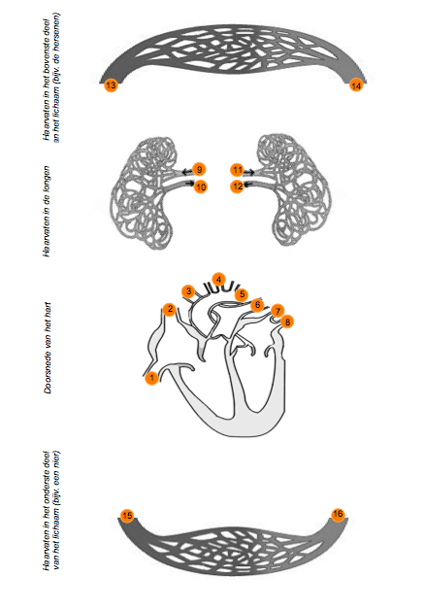

Slide 9
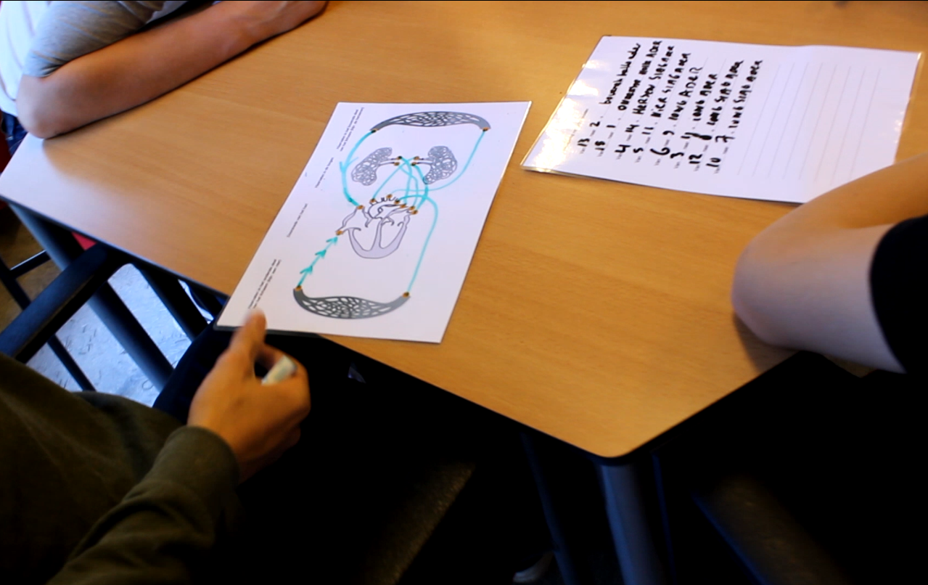

Slide 10
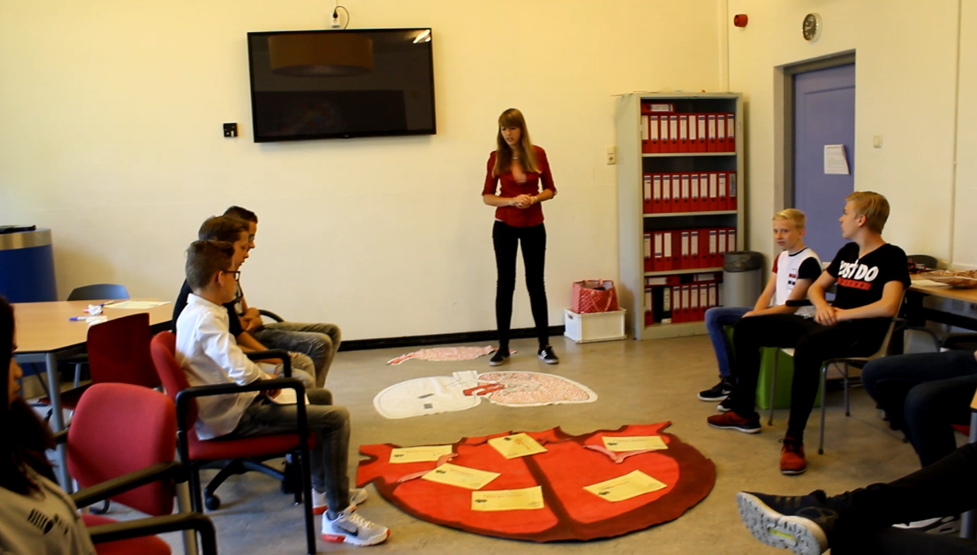

Slide 11
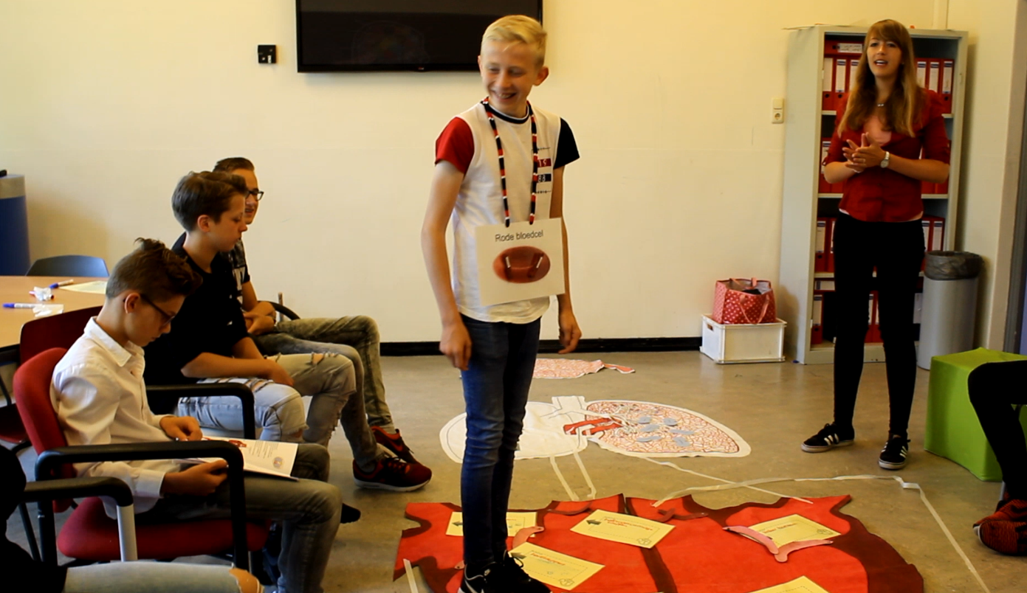

Slide 12
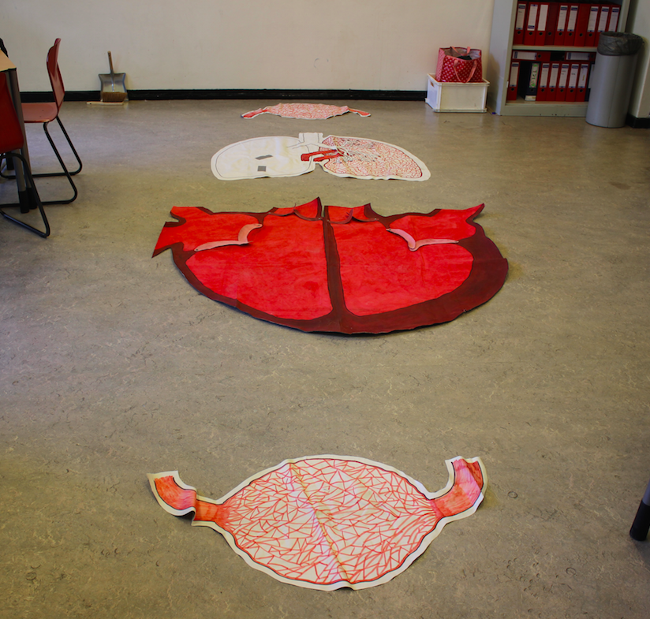
Toelichting visualisatie bloedsomloop
Uitvoering en aanpassingen
Tips: zet de
leerlingen aan
het werk!

Slide 13
Voorbereidingen van deze werkvorm
Het hart en organen (oud tafelzeil): stevig/ op te vouwen.
Bloedvaten: Stroken stof
Verf

Slide 15
Aan de slag!
Welke mogelijkheden zijn er?
Hoe zie jij een visualisatie van de bloedsomloop voor je?
Welke leerdoelen zou jij in je klas willen behalen?
Bedenk een spel/uitvoering voor leerlingen.

Slide 16
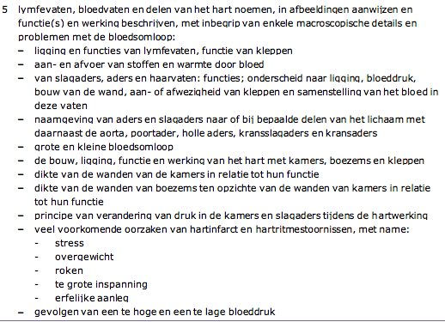

Slide 17
Nabespreking
Wat zijn jullie ideeën?
Bevindingen?

Slide 18
Afronding
Meer visualisatie-ideeën ontstaan?
Informatie op de site van NIBI.

Slide 19
Ideeën bespreken
Visualisaties bij andere thema’s
- Voeding en spijsvertering
- Regeling: hormonen
- Gaswisseling
- Uitscheiding

